Slide 1
Формула Тейлора
1. Теорема Тейлора.
2. Оценка остаточного члена.
Разложение по формуле Маклорена
некоторых функций.
4. Приложения формул Тейлора
и Маклорена.

Slide 2
1. Теорема Тейлора .
1.
Если f(x) имеет в некоторой окрестности точки а
производные до (n+1) порядка включительно,
то существует окрестность этой точки,
в которой f(x) можно представить в виде

Slide 3
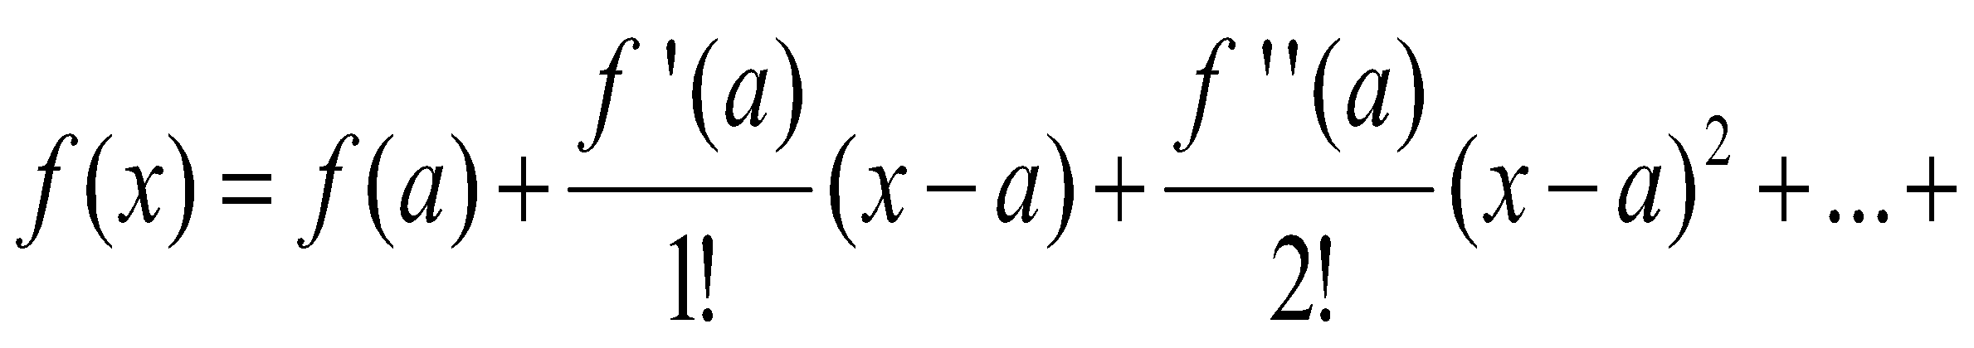
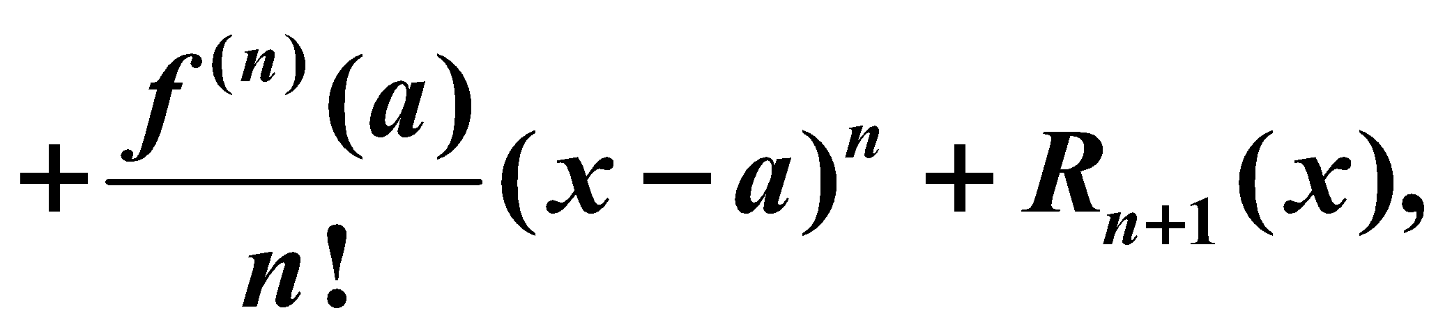
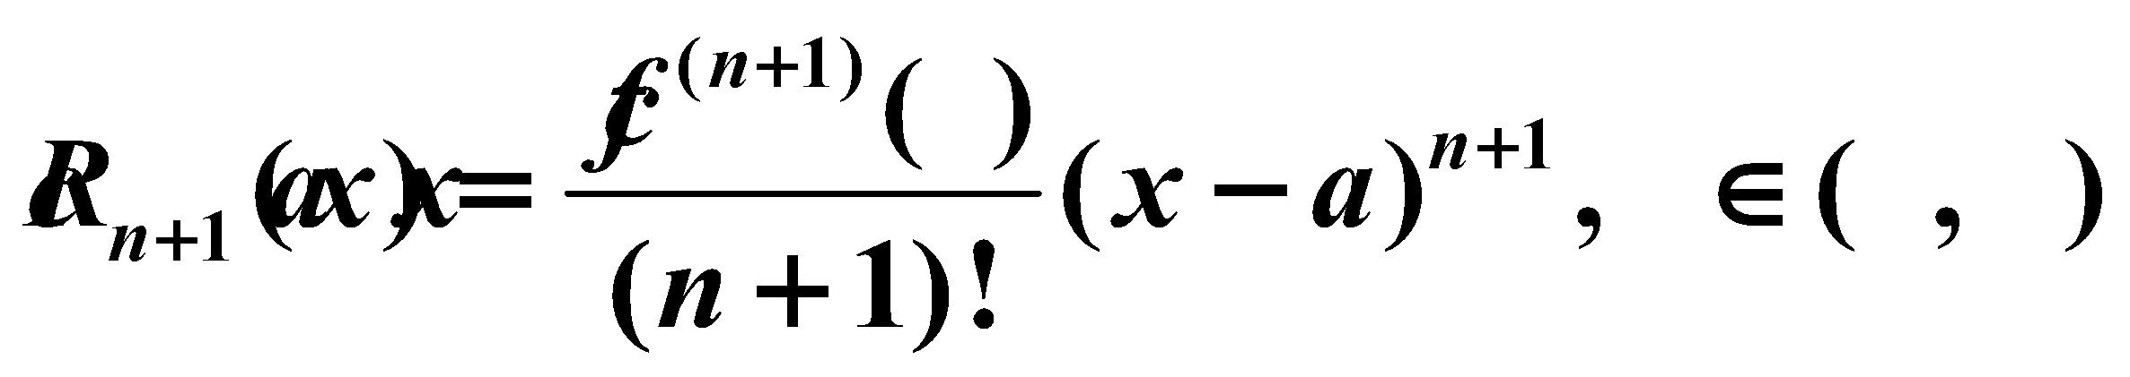
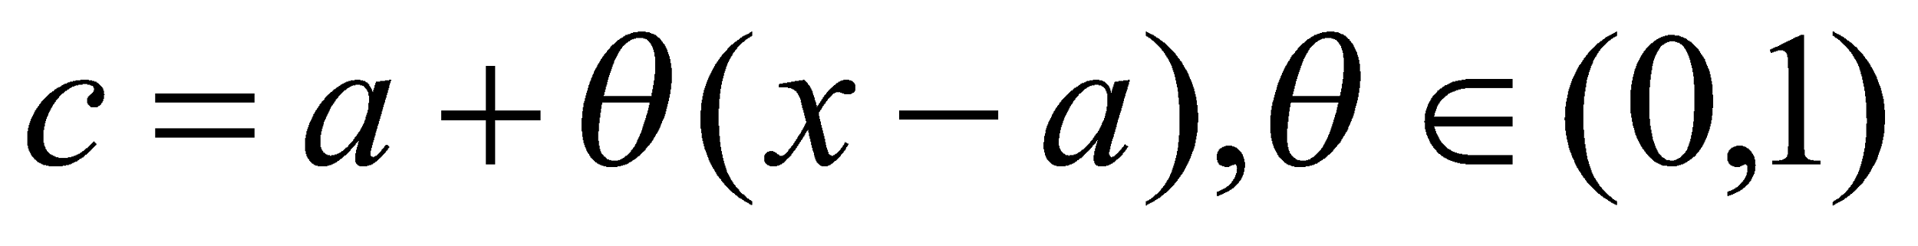
где

Slide 4

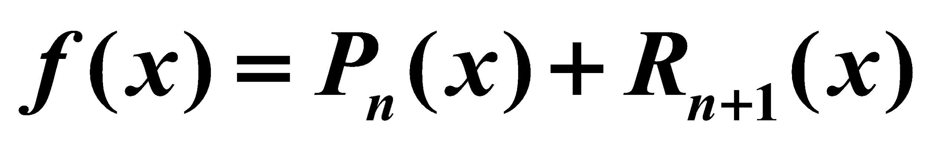
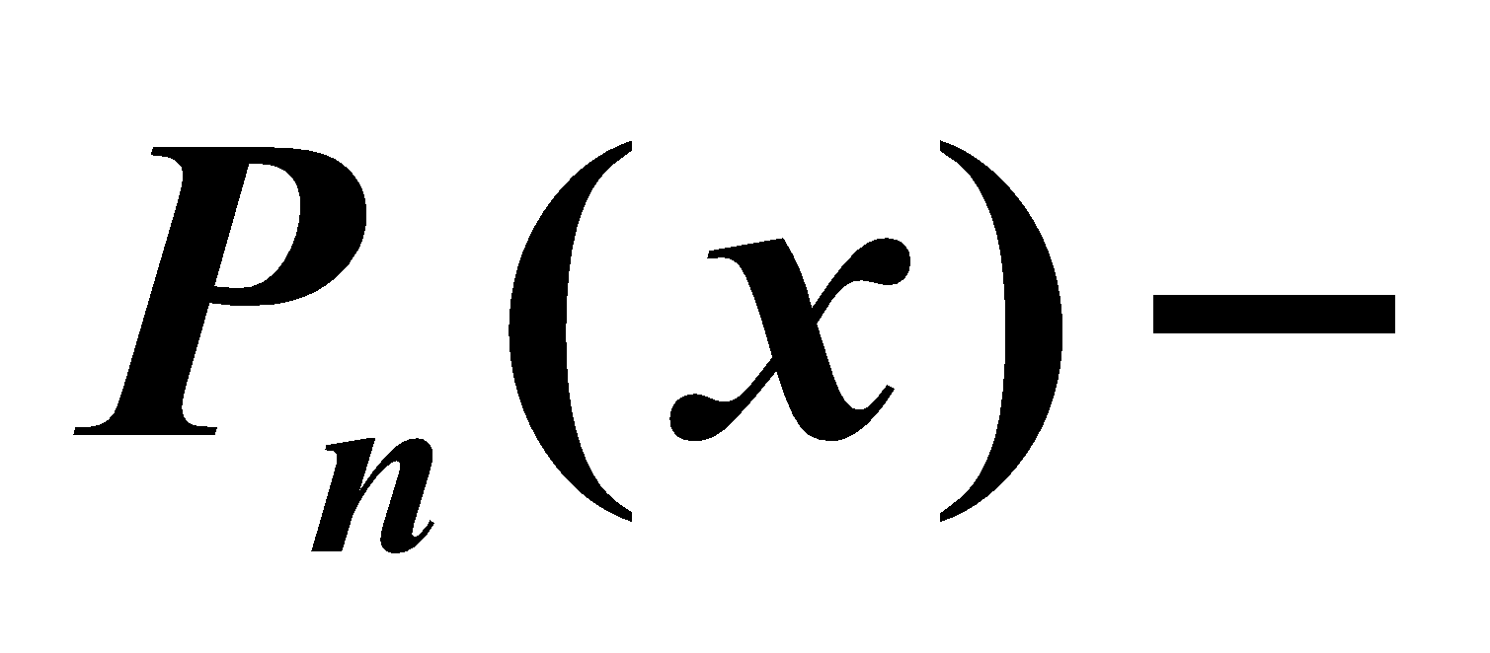
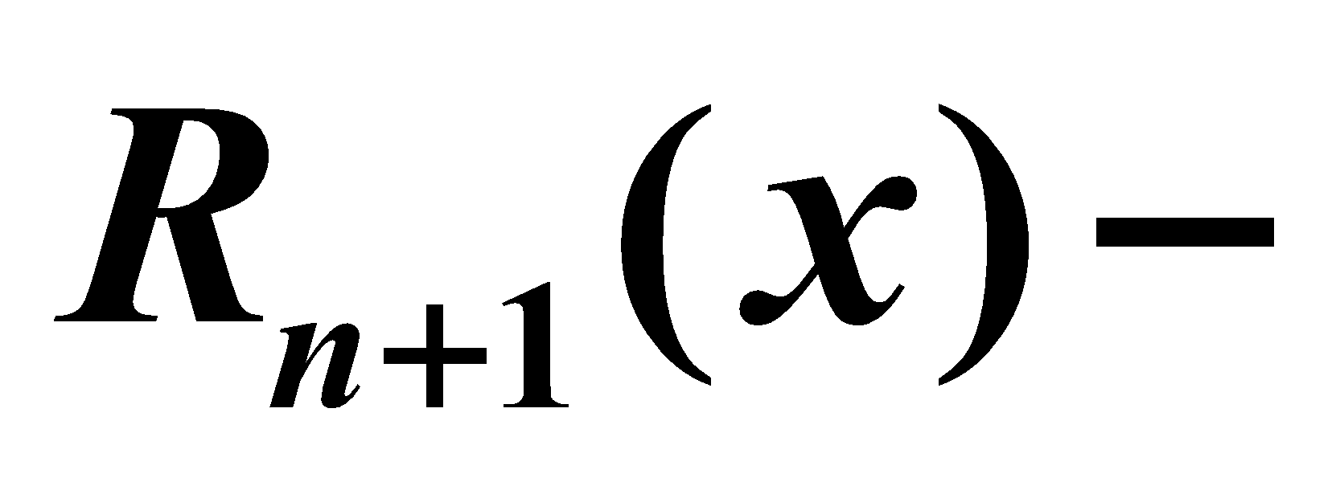
Таким образом, для всех x из окрестности точки a функцию f(x) можно представить так
где
многочлен Тейлора,
остаточный член.

Slide 5
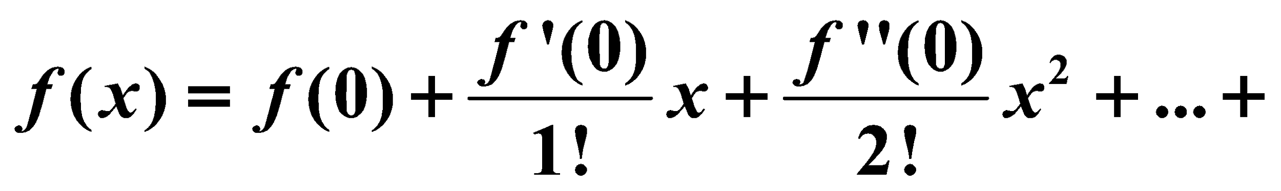
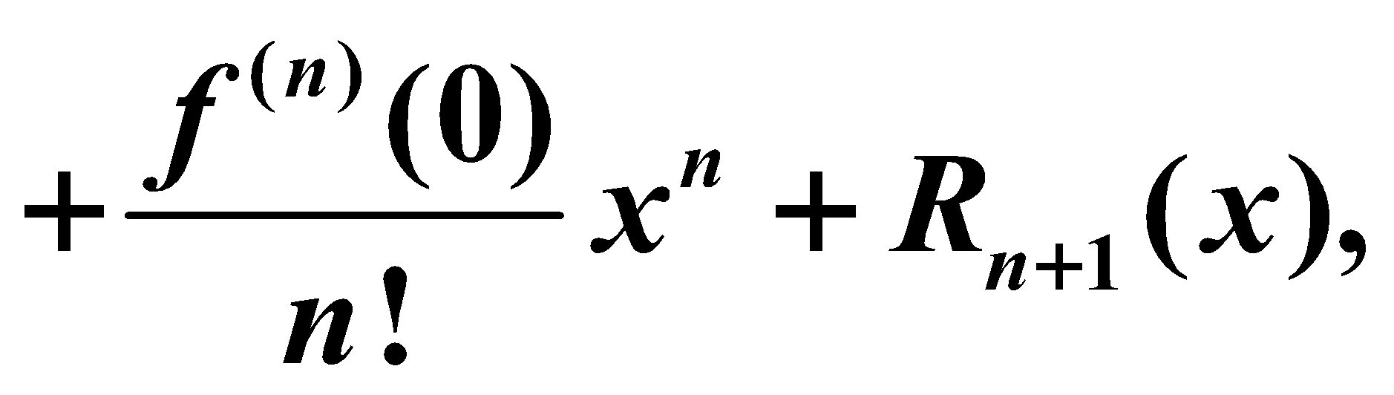
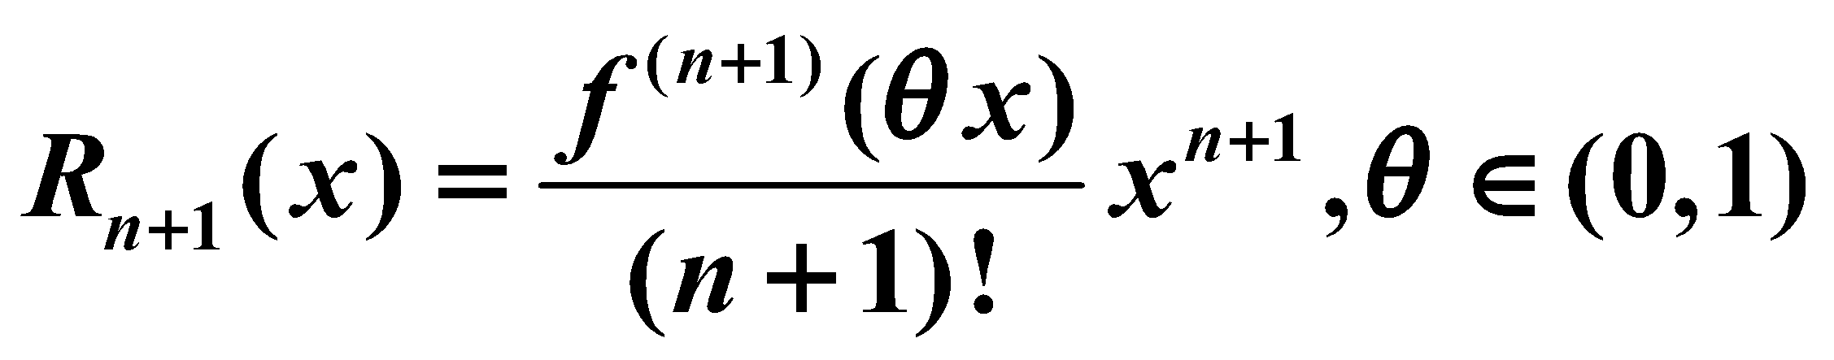
Частные случаи формулы Тейлора.
Формула Маклорена .
(Получается из формулы Тейлора при а = 0 )
где

Slide 6
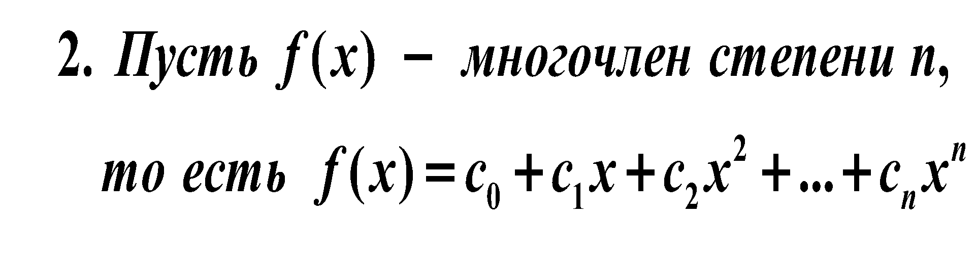
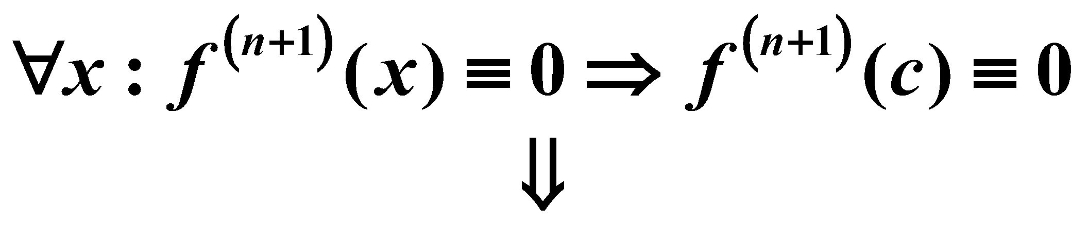
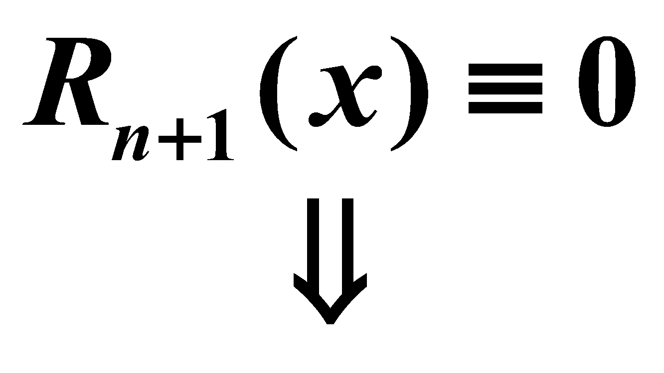
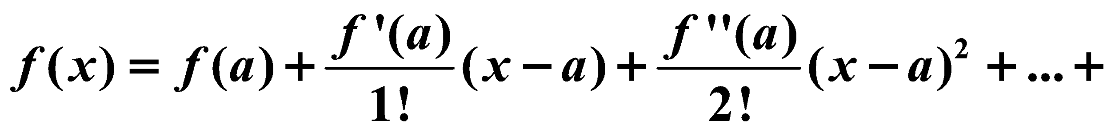
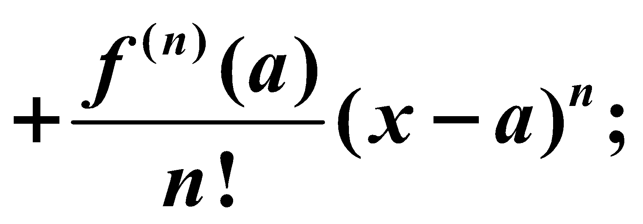
Так как в этом случае

Slide 7
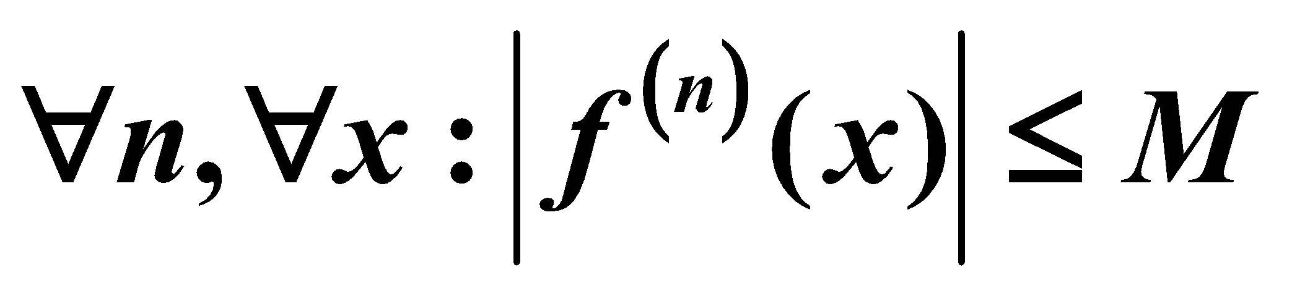
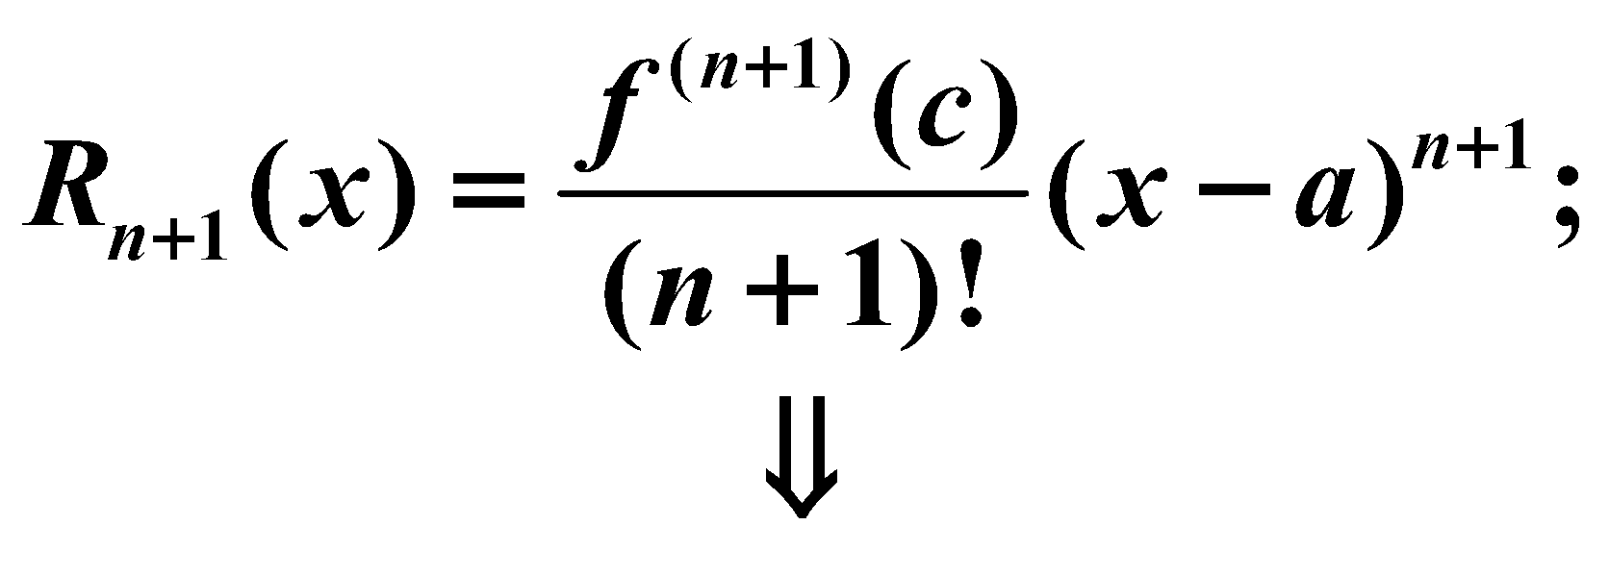
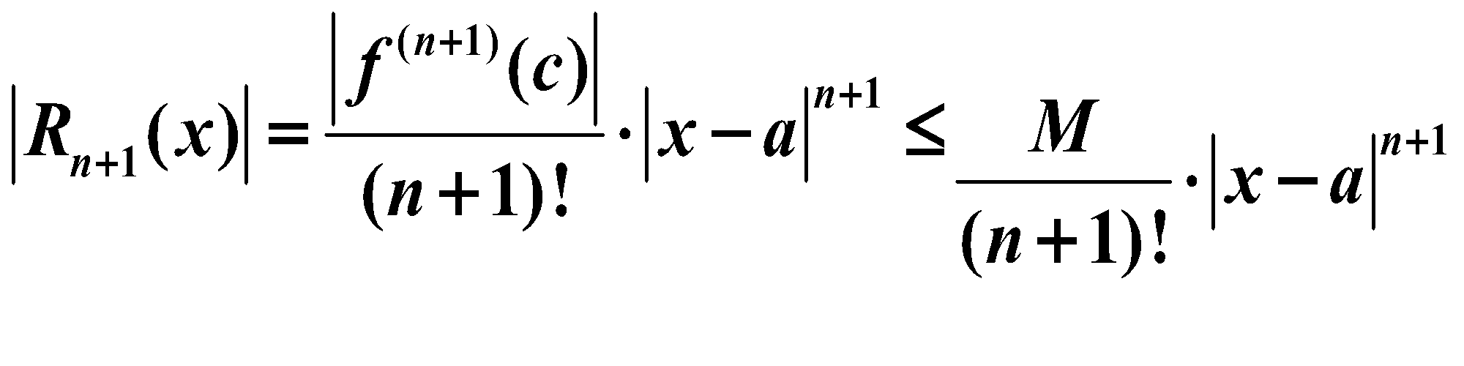
2.
Оценка остаточного члена.
Пусть f(x) такова, что
Рассмотрим

Slide 8
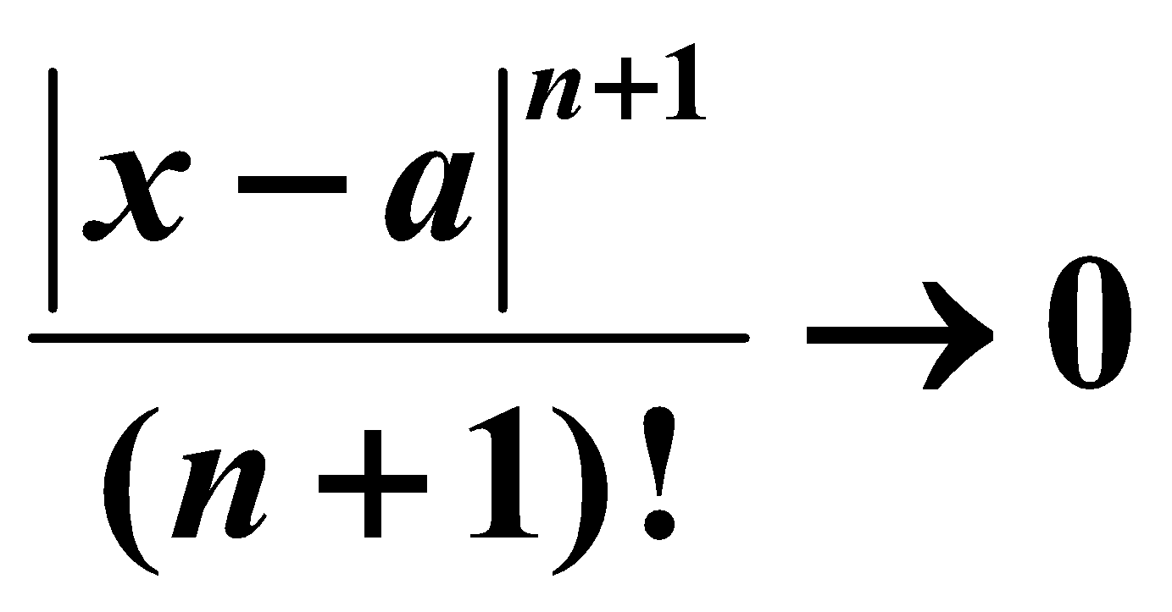
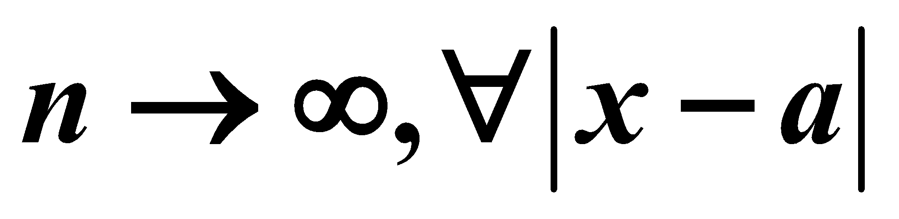
Так как
при
Остаточный член может быть сделан сколь угодно малым, путём увеличения n.
Формулу Тейлора можно использовать для приближённых вычислений с любой степенью точности.

Slide 9

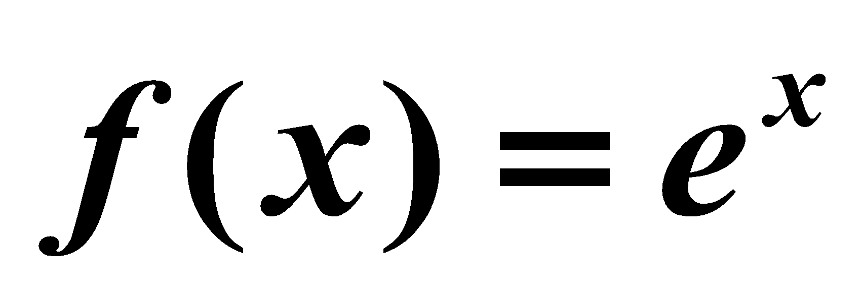
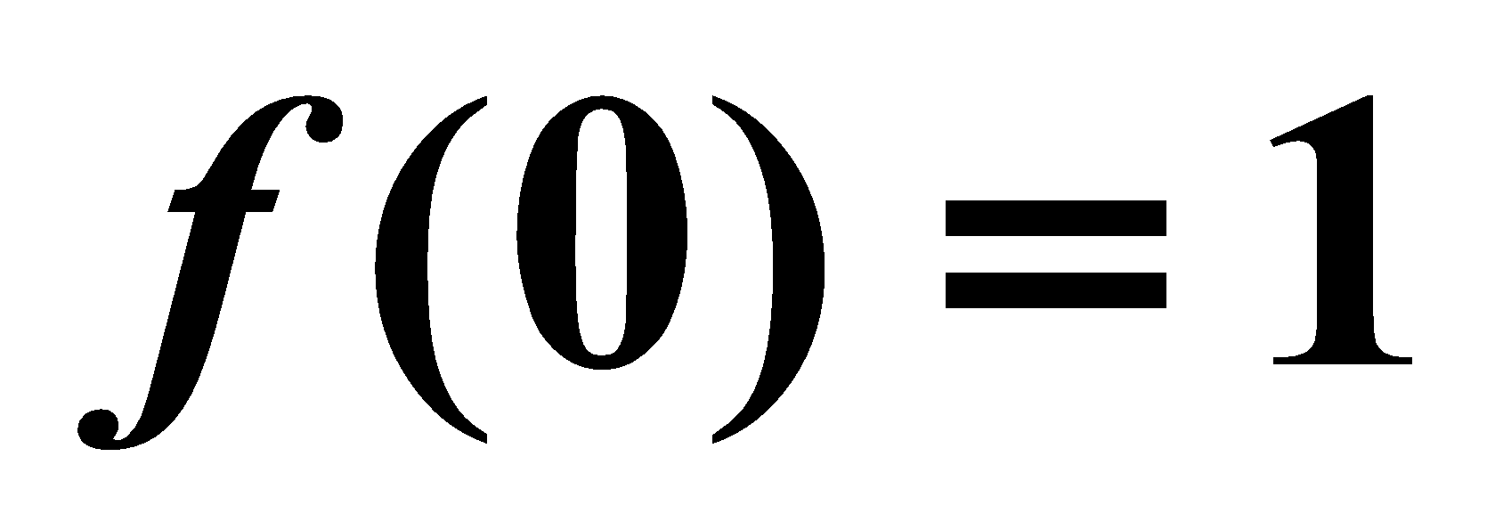
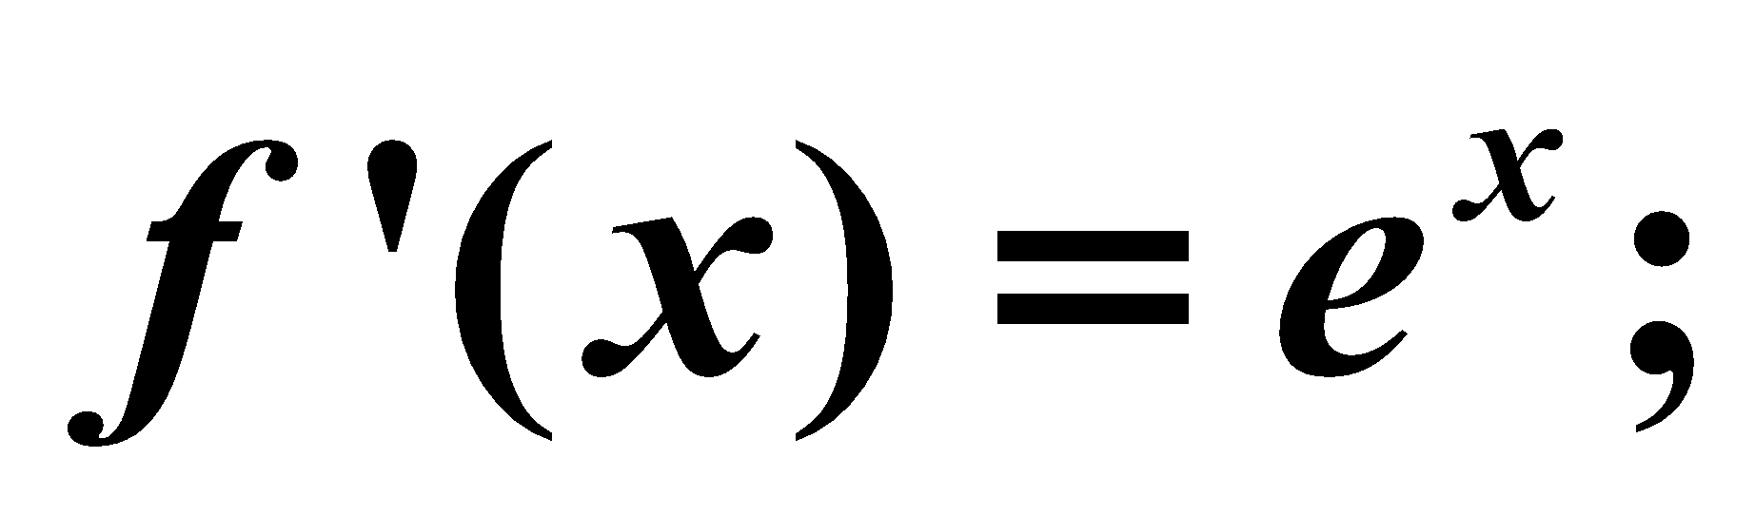
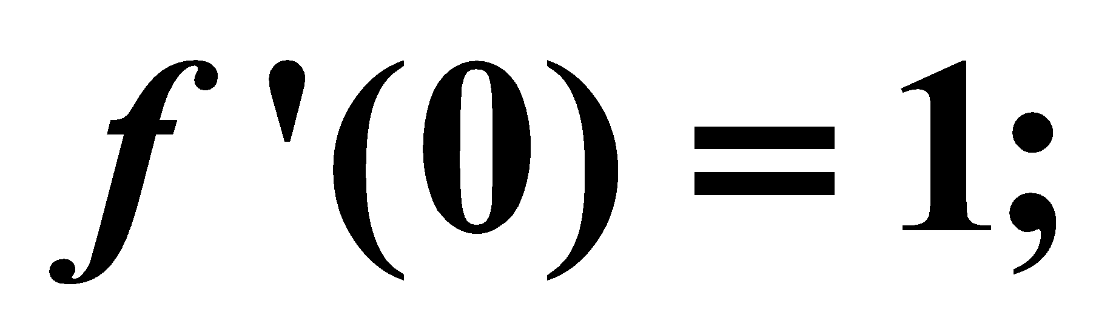
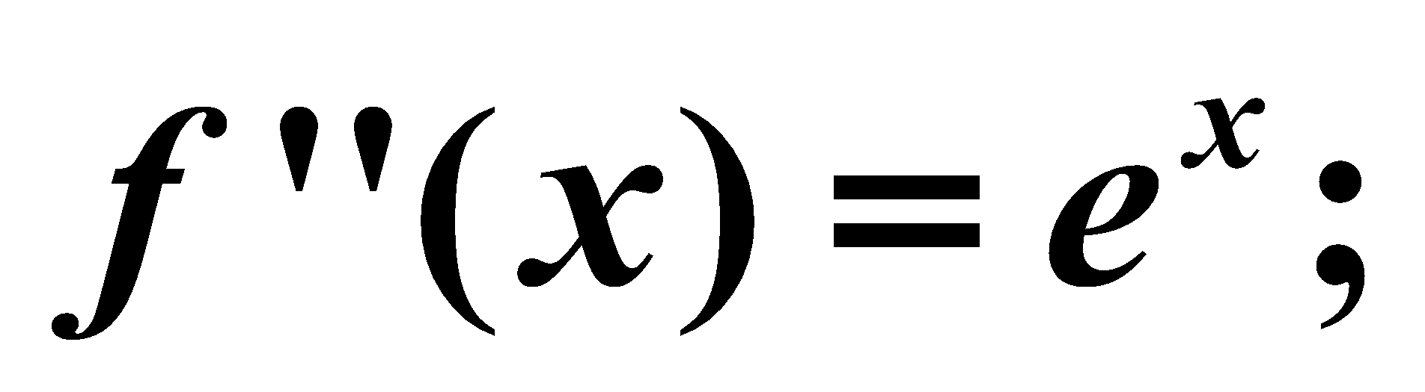
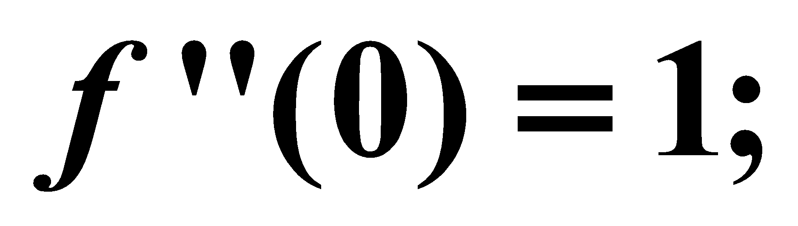
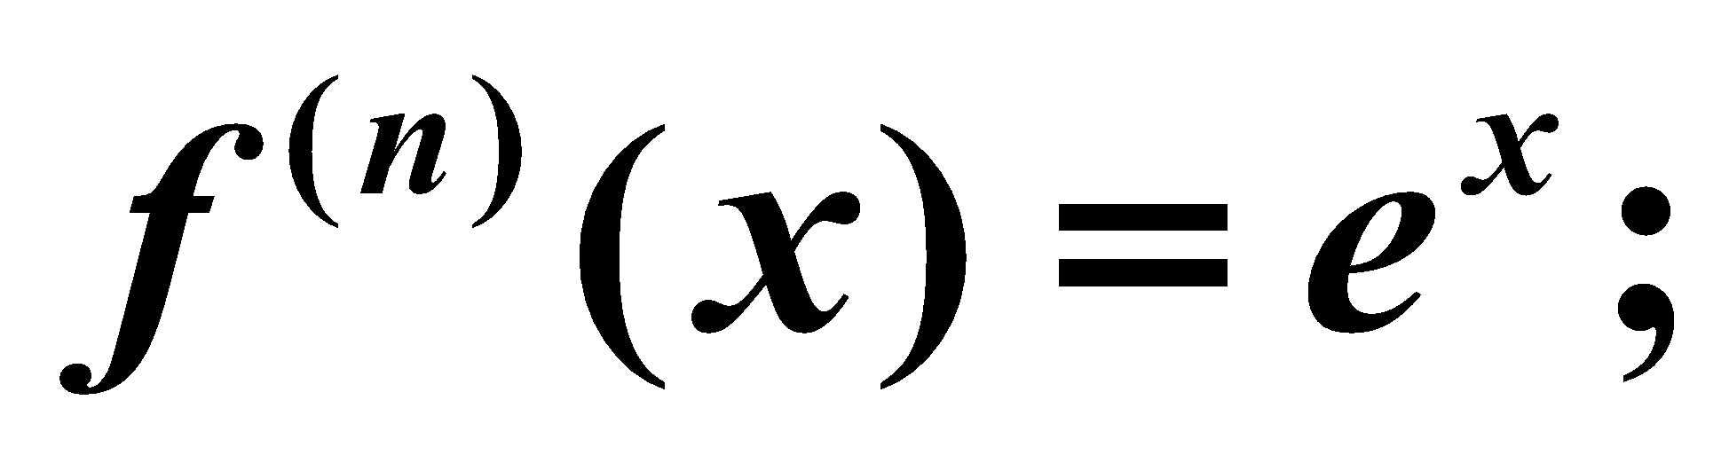
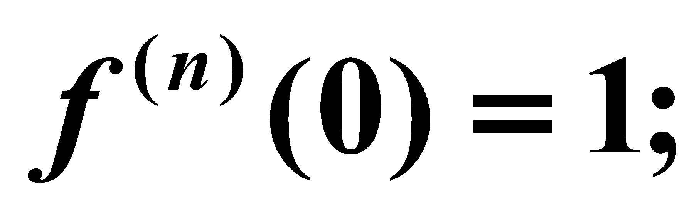
3.
Разложение по формуле Маклорена
некоторых элементарных функций.
Формула Маклорена примет вид

Slide 10
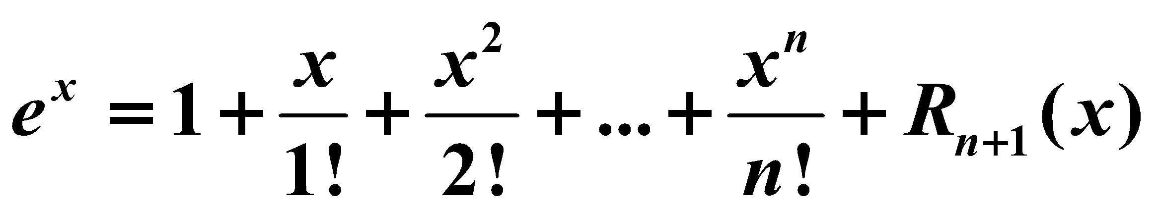
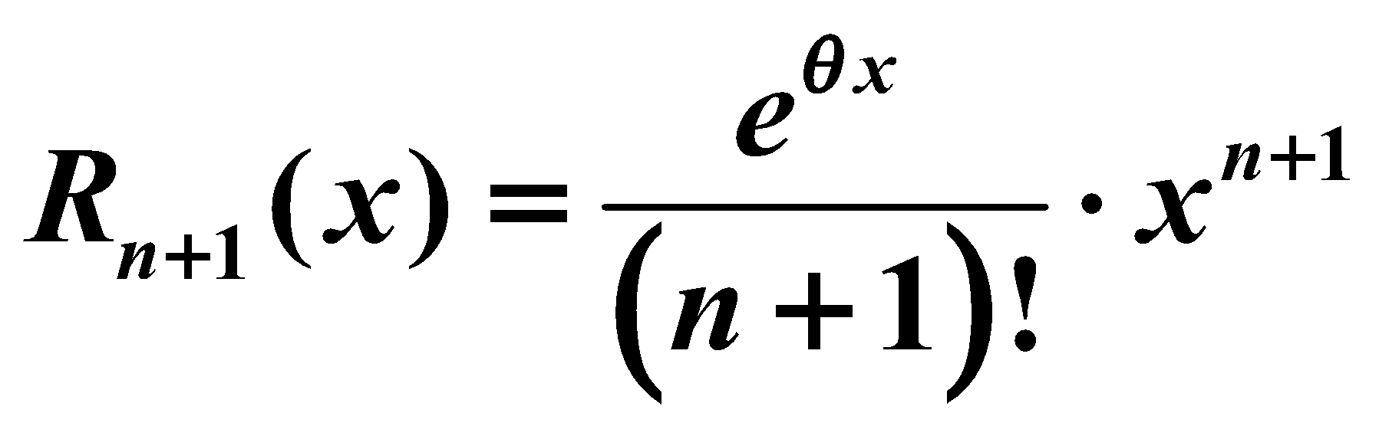
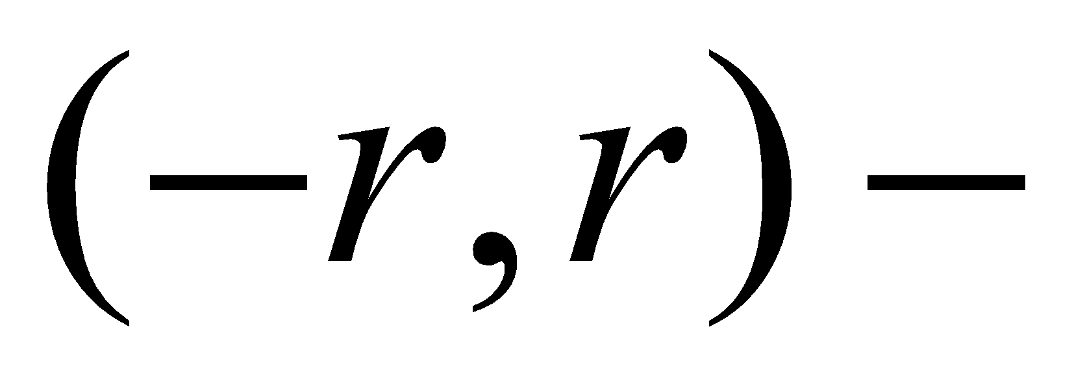
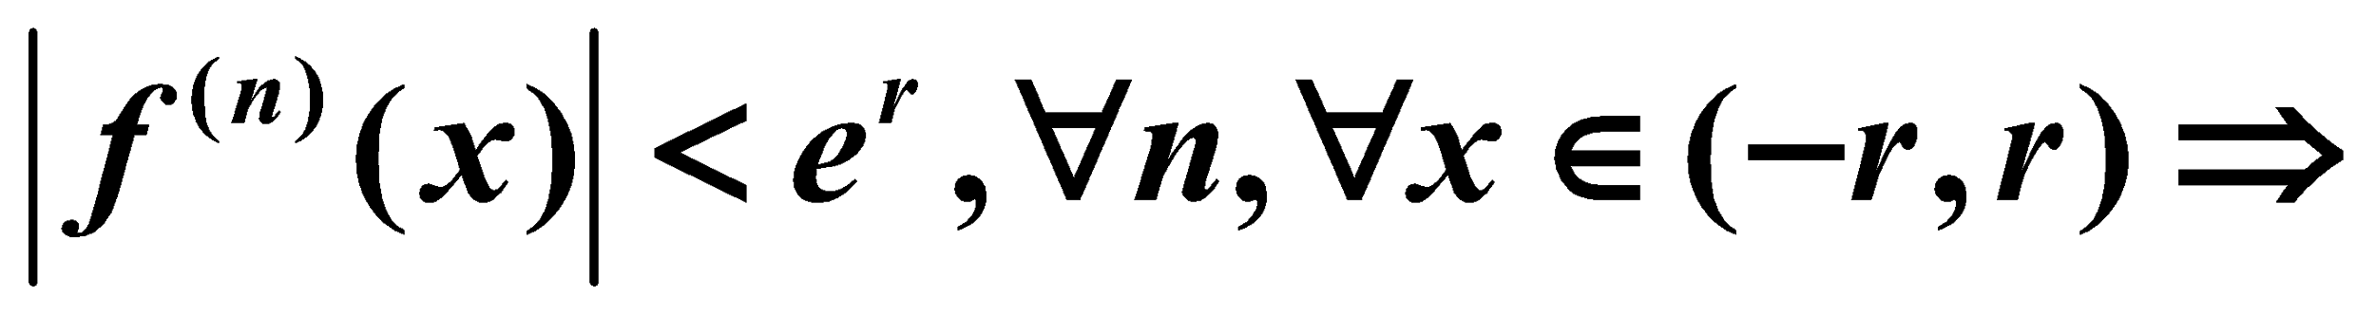
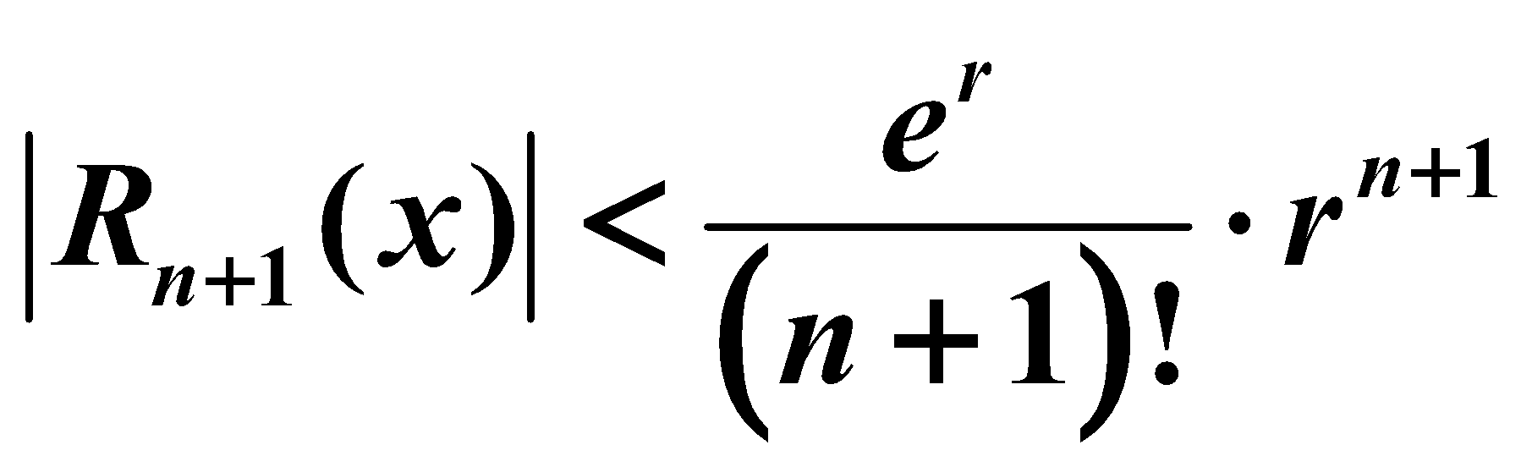
Рассмотрим
окрестность точки x = 0.

Slide 11
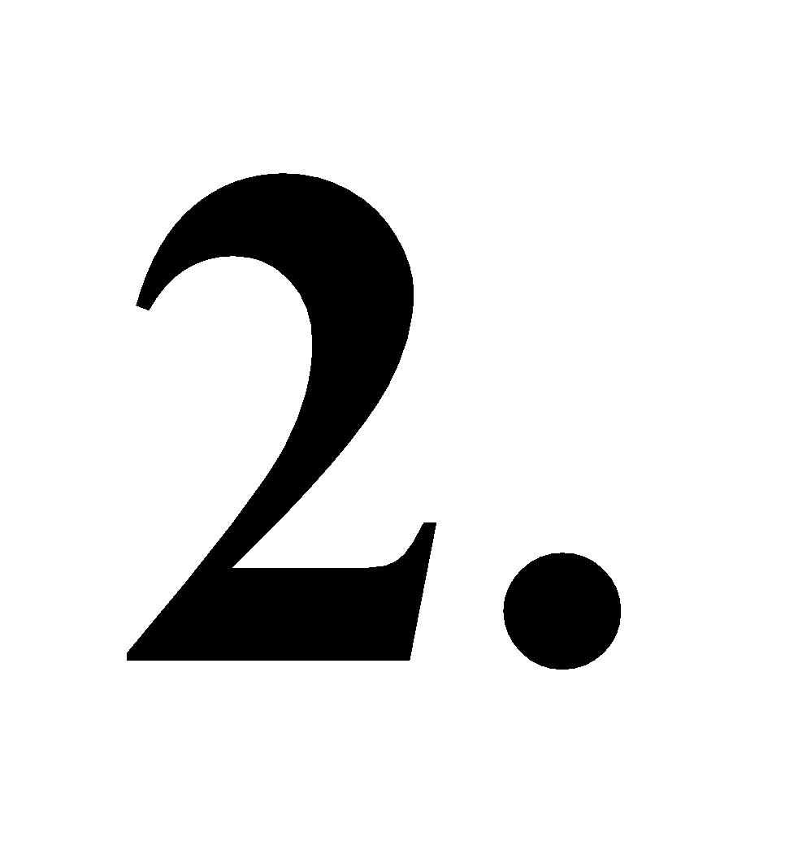
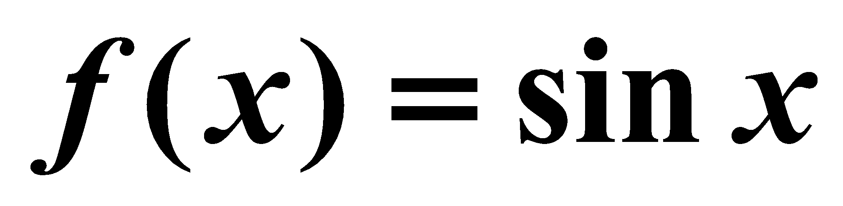
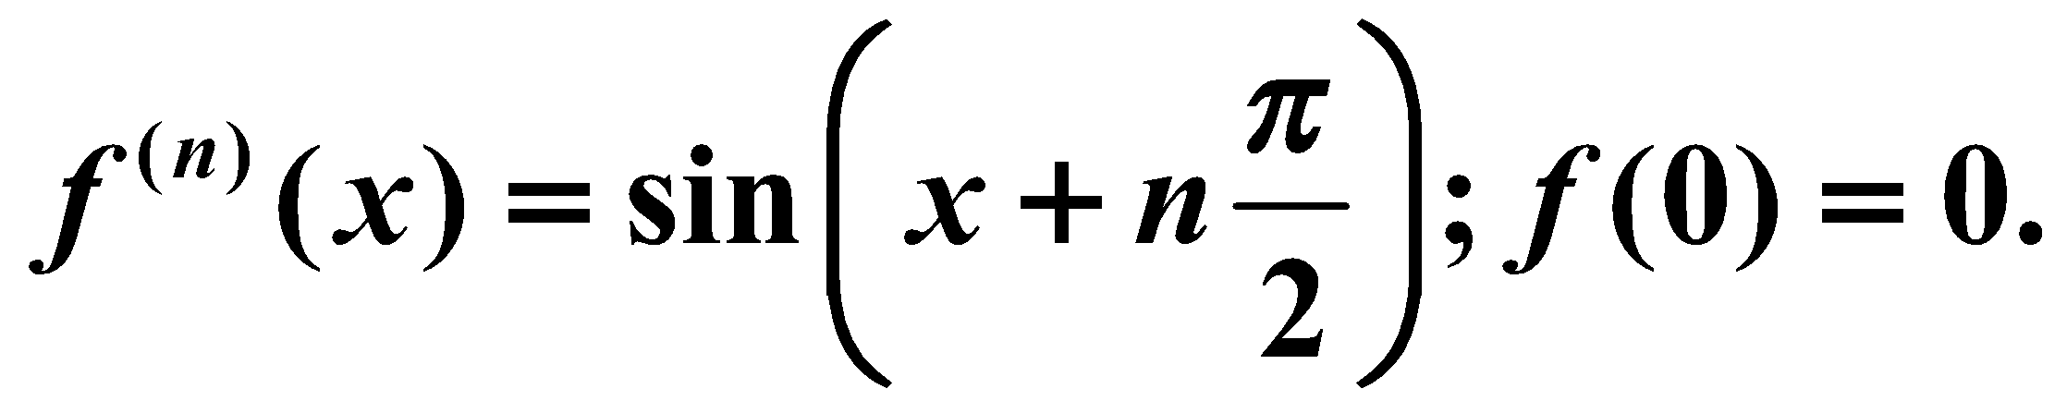
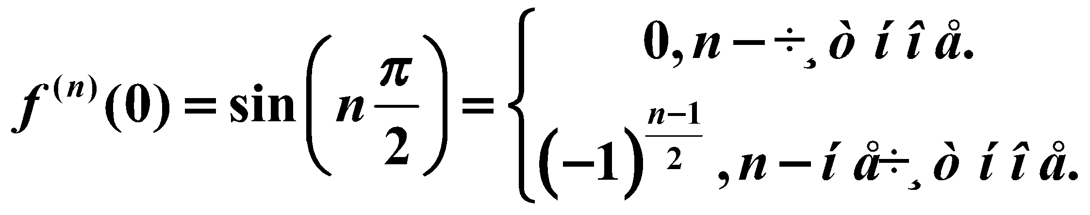
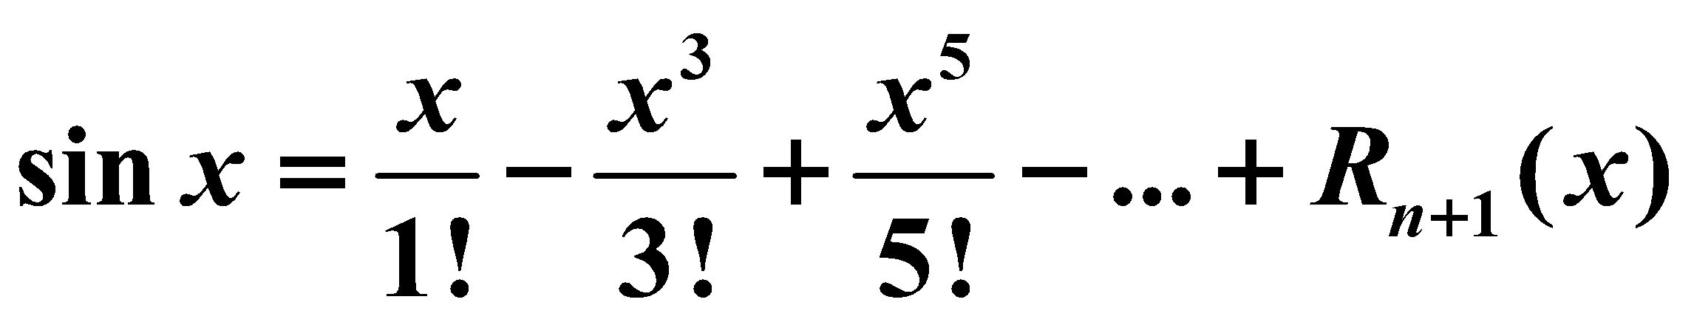
(Нечётная функция sinx разлагается по
нечётным степеням x )

Slide 12
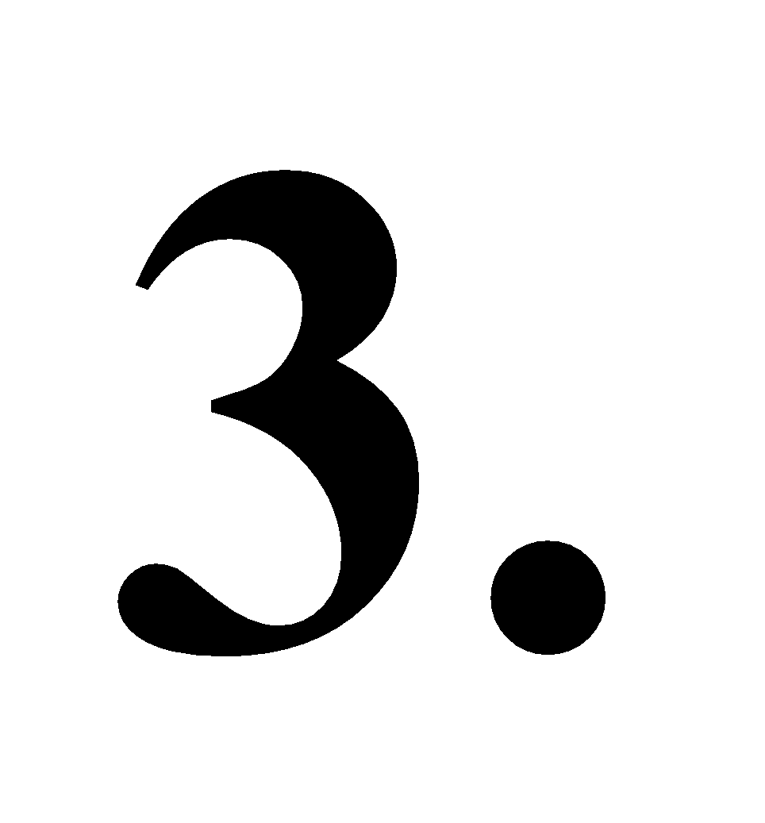
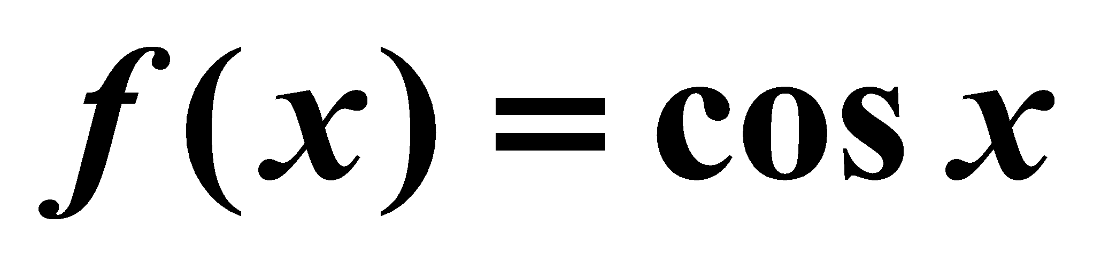
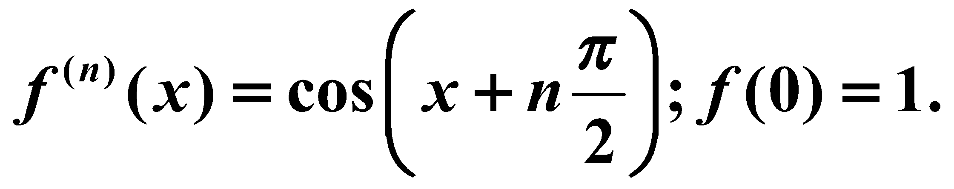
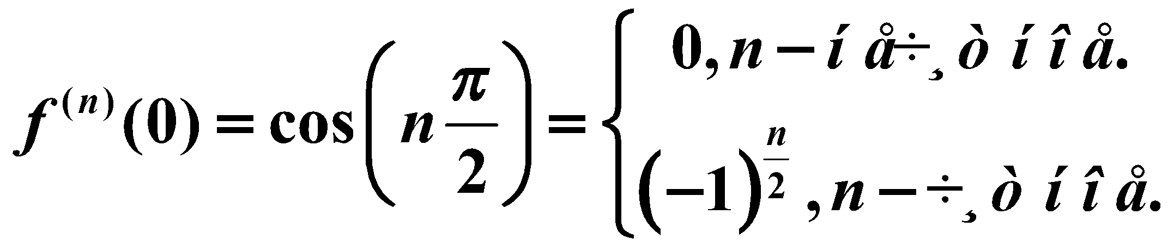
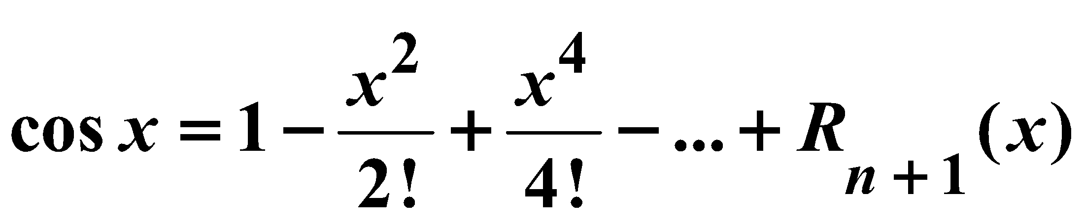
(Чётная функция cos x разлагается по чётным степеням x )

Slide 13

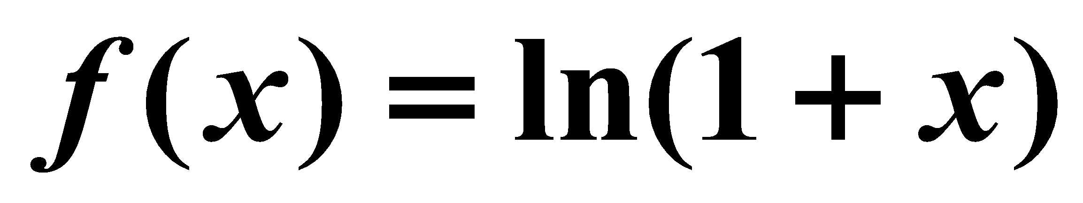
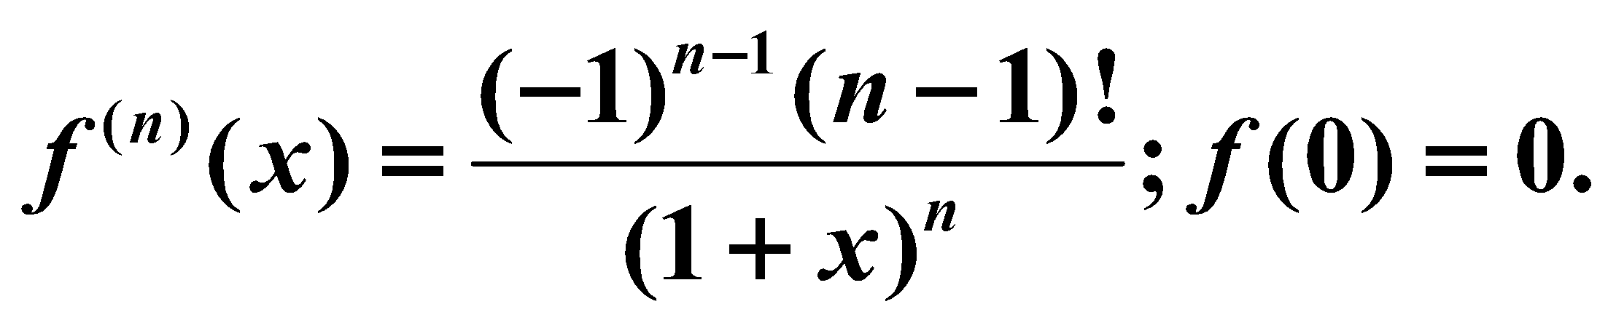
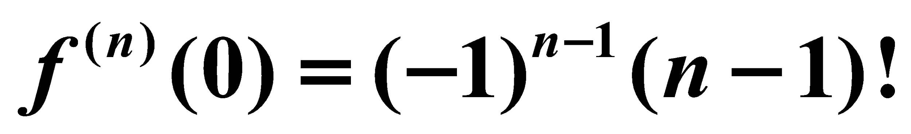
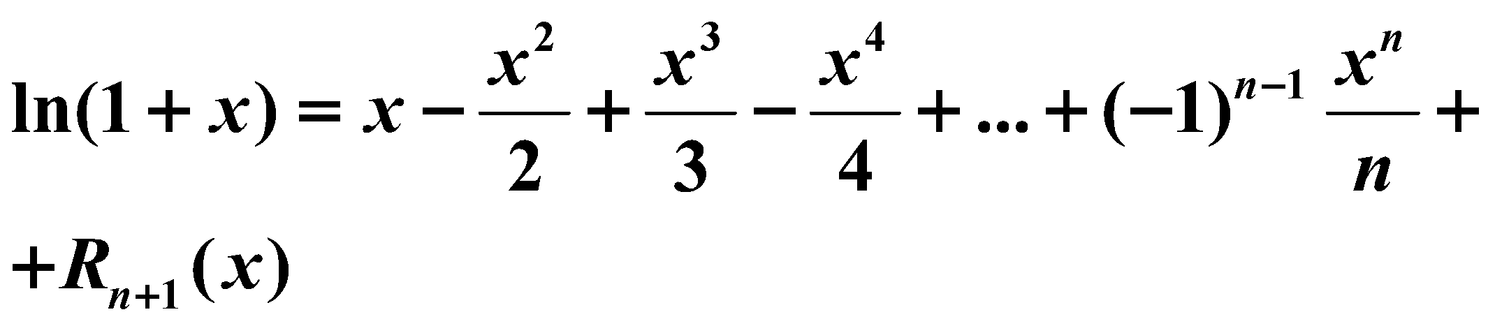

Slide 14


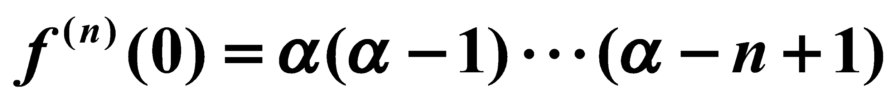
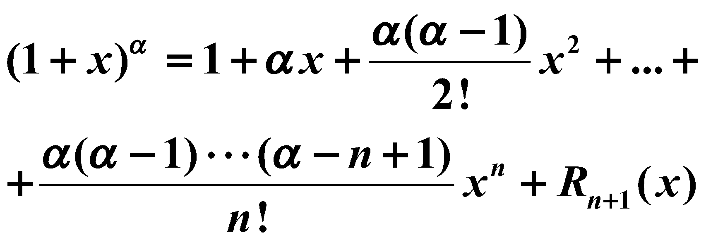

Slide 15

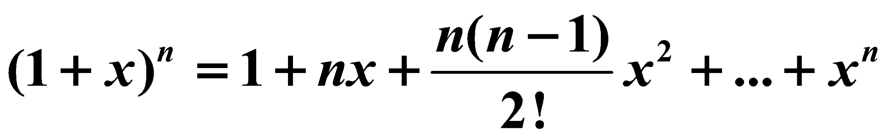
Частный случай
-формула бинома Ньютона.

Slide 16



4.
Применение формул Тейлора и Маклорена.
Приближённые вычисления:
абсолютная погрешность
приближённого равенства.

Slide 17



Нужно уметь оценить абсолютную погрешность,
т.е. решать неравенство
степень точности приближенного равенства
Абсолютная погрешность не превосходит

Slide 18





Пример.
Вычислить значение e c точностью
Решение.
Рассмотрим функцию
Разложим её по формуле Маклорена :
Положим

Slide 19





Далее ищем наименьшее n, удовлетворяющее
неравенству

Slide 20


Окончательно
Ответ:

Slide 21



Приближение функции многочленом.
Частный случай
Справа - линейная функция
Такая замена называется линеаризацией функции .

Slide 22
Геометрический смысл линеаризации
y = f(x)
y
y = f(a)+f '(a)(x-a)
M
Дуга кривой заменяется
отрезком касательной в
окрестности точки а.
f(a)
x
a

Slide 23




Вычисление пределов.
Пример.
Решение.

